Slide 1


Obchodní akademie, Střední odborná škola a Jazyková škola s právem státní jazykové zkoušky,
Hradec Králové
Autor: | Mgr. Lubomíra Moravcová
Název materiálu: | VY_32_INOVACE_7_PLANIMETRIE_A_STEREOMETRIE_20 Trigonometrie
Téma sady: | Planimetrie a stereometrie
Obor, ročník: | Ekonomické lyceum, Obchodní akademie, Sociální činnost, Veřejnosprávní činnost, 1.−4. ročník
Datum vytvoření: | duben 2013
Anotace: | Historie trigonometrie, definice a věty používané v trigonometrii
Metodický obsah: | Výklad učiva – přehled a popis a vzorové příklady

Slide 2
Obsah prezentace
Stručná historie vzniku trigonometrie
Základní charakteristika a popis definic a vět užívaných
v trigonometrii:
- definice hodnot goniometrických funkcí ostrého úhlu
o velikosti α v pravoúhlém trojúhelníku
- Sinová věta
- Cosinová věta
Vzorové příklady
Otázky k opakování

Slide 3
Historie – první poznatky
První poznatky z trigonometrie lze prokázat již
u Egypťanů.
Podobné znalosti měli také Babyloňané a Chaldejci, od
kterých převzali Řekové dnešní dělení plného úhlu na
360° a stupně na 60 minut.
Pojem trigonometrie vznikl z řeckých slov gónia = úhel
a metró = měřím.
Od 5. st. začali trigonometrii budovat Indové, od
kterých pochází dnešní název pro sinus, a po nich vědci
Střední Asie a Arabové.

Slide 4
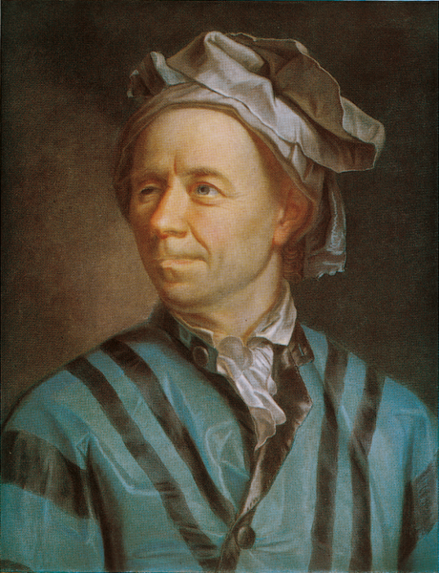
Evropa se s trigonometrií seznámila díky západním
Arabům.
K rozvoji trigonometrie významně přispěl polský
astronom Mikuláš Koperník, stejně tak i francouzský
matematik François Viète.
Dnešní podobu trigonometrie
jakožto vědu
o goniometrických funkcích
vytvořil Leonhard Euler.
Obr. 1 Leonhard Euler

Slide 5
Čím se trigonometrie zabývá
Je to oblast goniometrie zabývající se užitím goniometrických funkcí při řešení úloh o trojúhelnících.
Pravoúhlý trojúhelník
Definice hodnot goniometrických funkcí ostrého úhlu o velikosti α v pravoúhlém trojúhelníku:
  sinus α – poměr protilehlé odvěsny k přeponě
  cosinus α – poměr přilehlé odvěsny k přeponě
  tangens α – poměr protilehlé odvěsny k přilehlé odvěsně
  cotangens α – poměr přilehlé odvěsny k protilehlé odvěsně

Slide 6
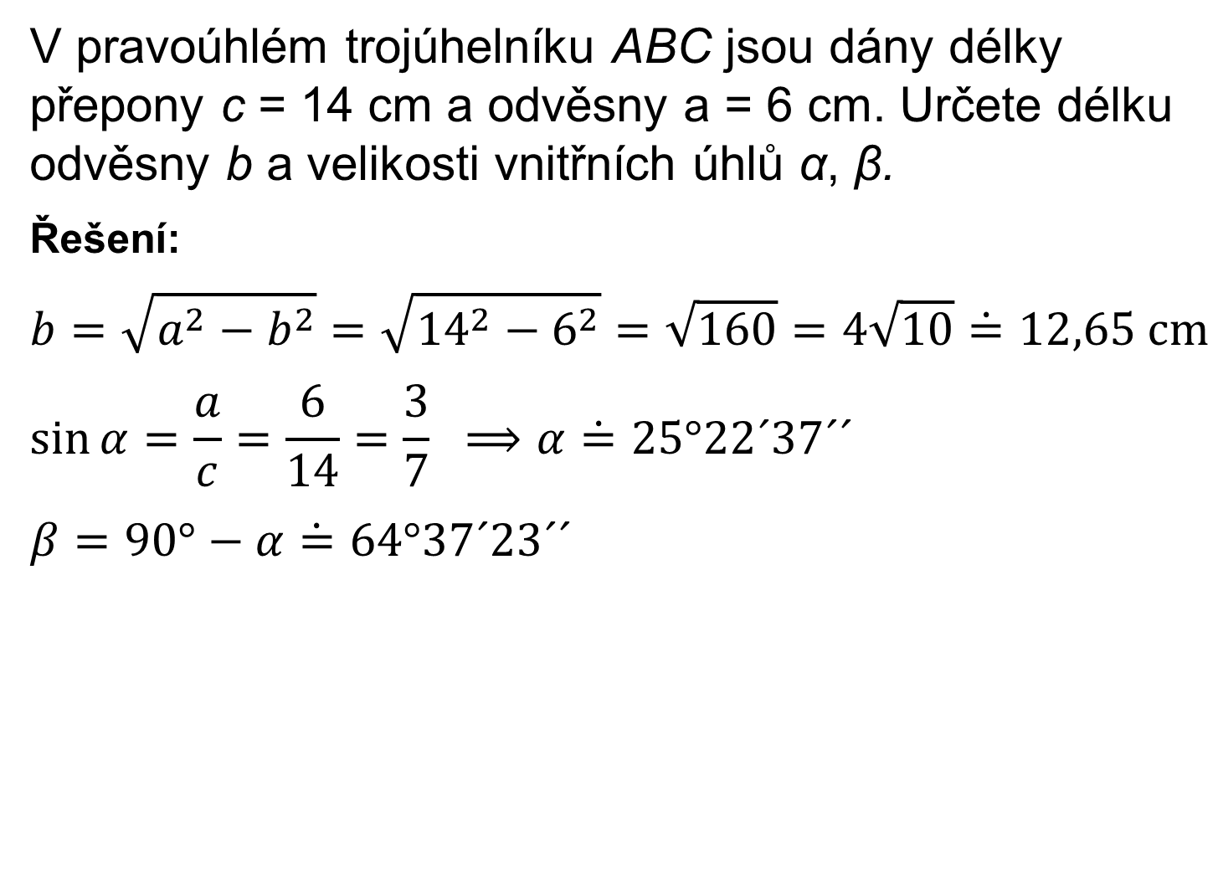
Příklad
V pravoúhlém trojúhelníku ABC jsou dány délky přepony c = 14 cm a odvěsny a = 6 cm. Určete délku odvěsny b a velikosti vnitřních úhlů α, β.
Řešení:
$$b=\sqrt{a^{2}−b^{2}}=\sqrt{{14}^{2}−6^{2}}=\sqrt{160}=4\sqrt{10}\dot{=}12,65 cm$$
$$\sin{α=\frac{a}{c}=\frac{6}{14}=\frac{3}{7} ⟹α\dot{=}25°22´37´´}$$
$$β=90°−α\dot{=}64°37´23´´$$

Slide 7
Další věty užívané v trigonometrii
Obecný trojúhelník
Při řešení úloh o obecném trojúhelníku se využívají trigonometrické věty
věta sinová
věta cosinová
věta tangentová
věta o polovičních úhlech trojúhelníku

Slide 8
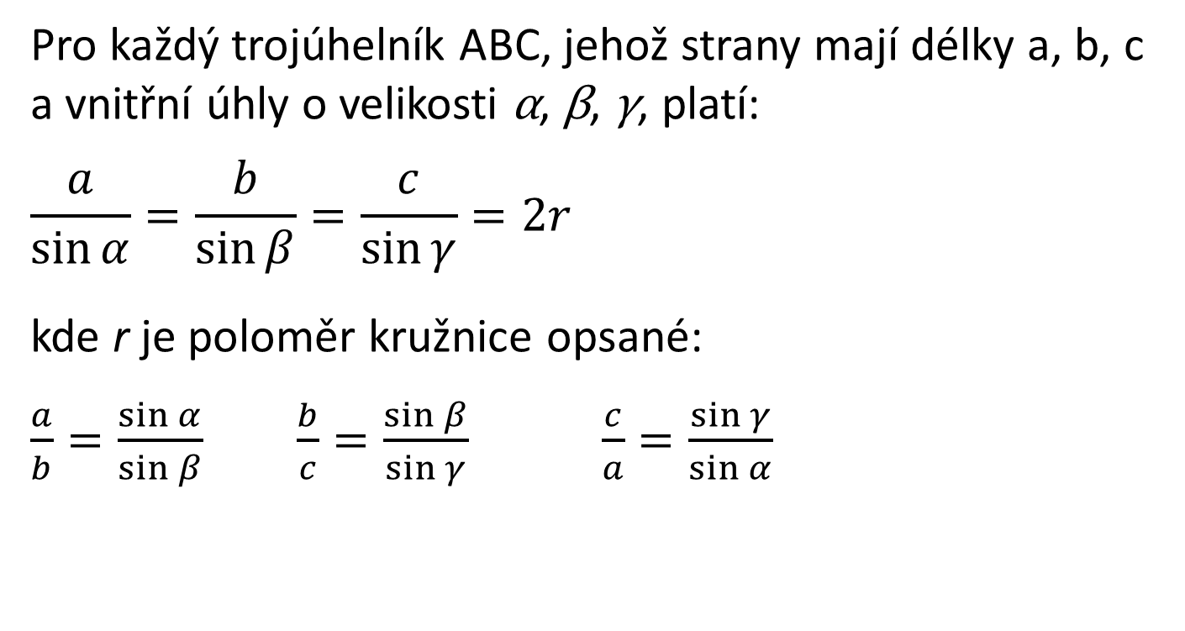
Sinová věta
Pro každý trojúhelník ABC, jehož strany mají délky a, b, c a vnitřní úhly o velikosti α, β, γ, platí:
$$\frac{a}{\sin{α}}=\frac{b}{\sin{β}}=\frac{c}{\sin{γ}}=2r$$
kde r je poloměr kružnice opsané:
$\frac{a}{b}=\frac{\sin{α}}{\sin{β}} \frac{b}{c}=\frac{\sin{β}}{\sin{γ}}$ $\frac{c}{a}=\frac{\sin{γ}}{\sin{α}}$

Slide 9
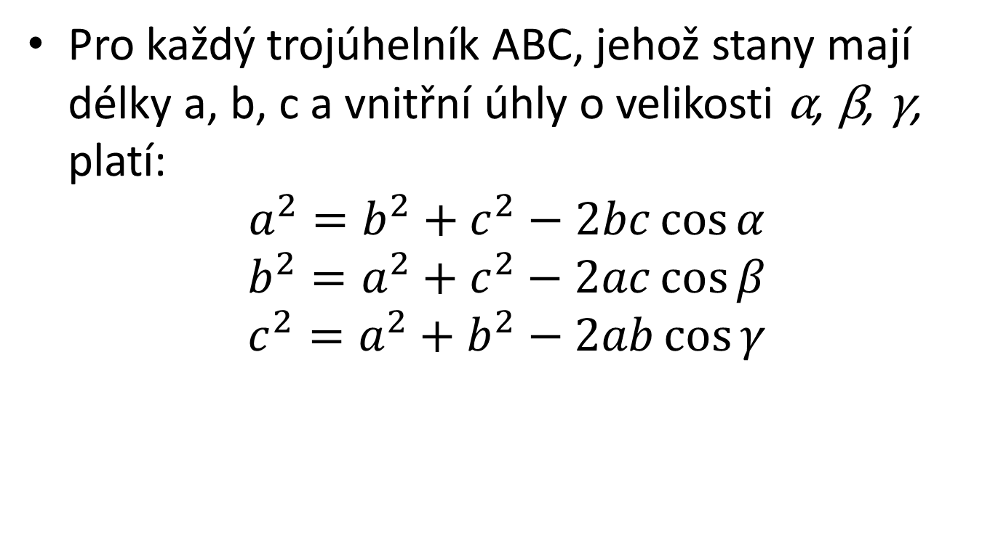
Cosinová věta
Pro každý trojúhelník ABC, jehož stany mají délky a, b, c a vnitřní úhly o velikosti α, β, γ, platí:
$$a^{2}=b^{2}+c^{2}−2bc\cos{α}$$
$$b^{2}=a^{2}+c^{2}−2ac\cos{β}$$
$$c^{2}=a^{2}+b^{2}−2ab\cos{γ}$$

Slide 10
Užití vět
Sinovu větu použijeme když:
- jsou známé 2 úhly a 1 strana
- jsou známy 2 strany a 1 úhel proti jedné z nich
Cosinovu větu použijeme když:
- jsou známy dvě strany a úhel jimi sevřený
- jsou známy tři strany a žádný vnitřní úhel

Slide 11
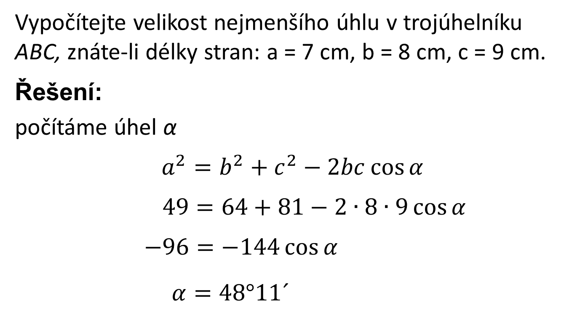
Příklad
Vypočítejte velikost nejmenšího úhlu v trojúhelníku ABC, znáte-li délky stran: a = 7 cm, b = 8 cm, c = 9 cm.
Řešení:
počítáme úhel α
$$a^{2}=b^{2}+c^{2}−2bc\cos{α}$$
$$49=64+81−2∙8∙9\cos{α}$$
$$−96=−144\cos{α}$$
$α=48°11´$

Slide 12
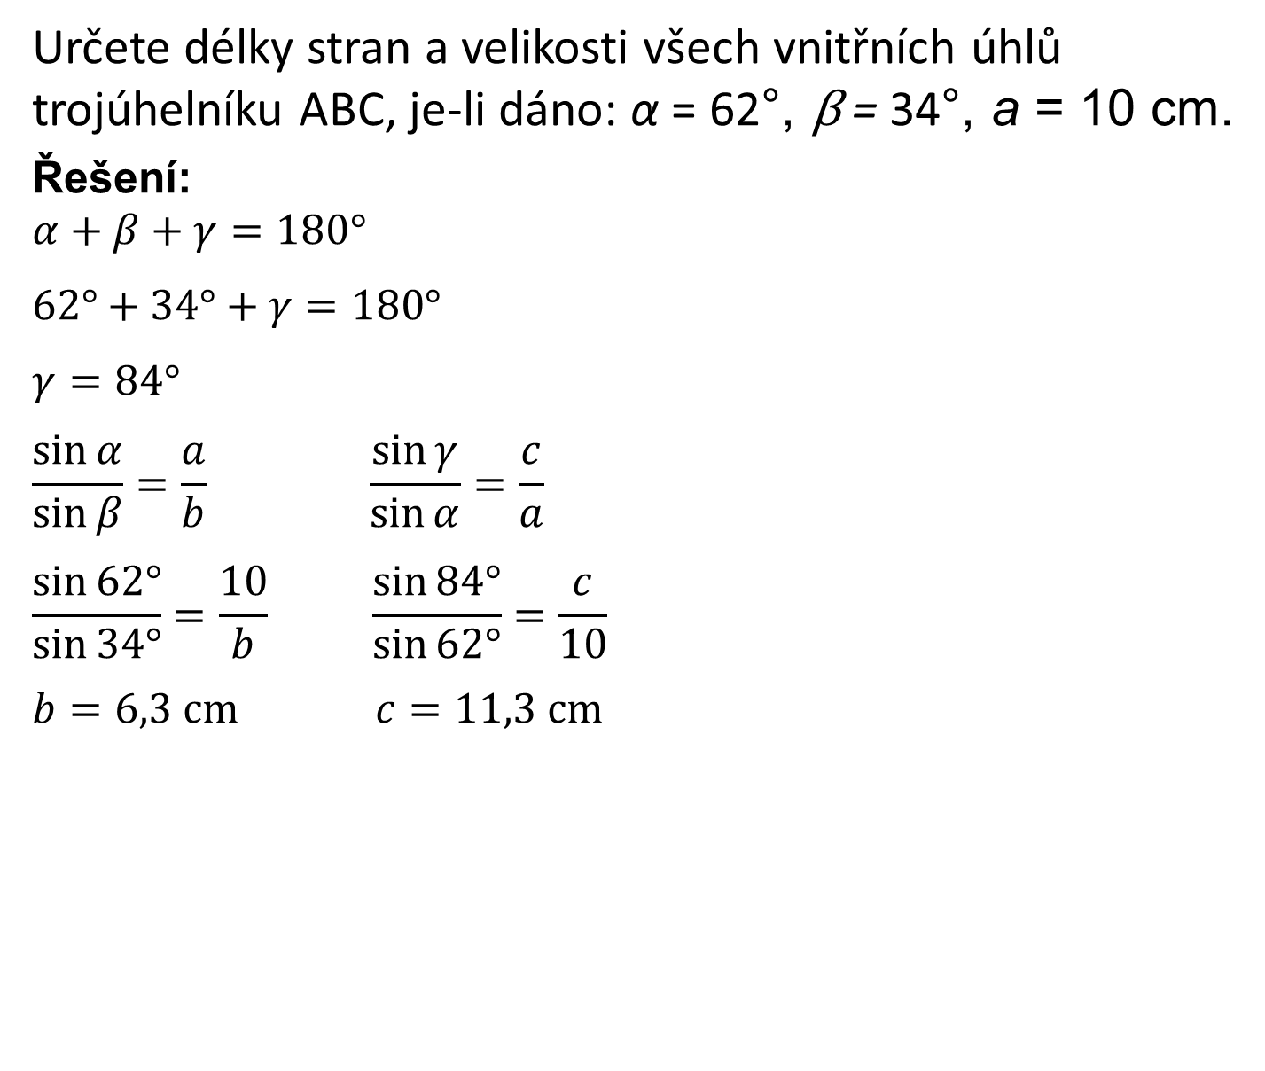
Příklad
Určete délky stran a velikosti všech vnitřních úhlů trojúhelníku ABC, je-li dáno: α = 62°, β = 34°, a = 10 cm.
Řešení:
$$α+β+γ=180°$$
$$62°+34°+γ=180°$$
$$γ=84°$$
$$\frac{\sin{α}}{\sin{β}}=\frac{a}{b} \frac{\sin{γ}}{\sin{α}}=\frac{c}{a}$$
$$\frac{\sin{62°}}{\sin{34°}}=\frac{10}{b} \frac{\sin{84°}}{\sin{62°}}=\frac{c}{10}$$
$$b=6,3 cm c=11,3 cm$$
C
α
β
A
B

Slide 13
Otázky k opakování
Stručně popište vznik trigonometrie.
Kdo je zakladatel současné trigonometrie?
Jaké definice hodnot goniometrických funkcí ostrého
úhlu o velikosti α se používají v pravoúhlém
trojúhelníku? Popište pomocí obrázku.
Které věty se používají pro výpočty v obecném trojúhelníku?
Napište větu Sinovu a Cosinovu, kdy se tyto věty používají?
Odpovědi na jednotlivé otázky najdete v prezentaci.

Slide 14
Zdroje, autorská práva a citace
Zdroje, text a obrázky
POLÁK, Josef. Přehled středoškolské matematiky. 8. vyd. Praha: Prometheus, 2005.
ISBN 80-7196-267-8. s. 608.
PETÁKOVÁ, Jindra. Matematika: příprava k maturitě a k přijímacím zkouškám na vysoké školy. Dotisk 1. vyd. Praha : Prometheus, 2003. ISBN 80-7196-099-3. s. 303.
Trigonometrie. In: Wikipedia: the free encyclopedia [online]. San Francisco (CA): Wikimedia Foundation, 2013 [cit. 2013-03-18]. Dostupné z: http://cs.wikipedia.org/wiki/Trigonometrie
Obr.1: Leonhard Euler. In: Wikipedia: the free encyclopedia [online]. San Francisco (CA):
Wikimedia Foundation, 2007 [cit. 2013-03-18]. Dostupné z:
http://upload.wikimedia.org/wikipedia/commons/f/f1/Leonhard_Euler_by_Handmann_.png
http://maths.cz/clanky/uvod-do-goniometrie-trigonometrie.html
Všechny neocitované grafické objekty jsou součástí MS Office.
Autor: Mgr. Lubomíra Moravcová
Název díla: Trigonometrie
Datum vzniku: duben 2013
Materiál je určen pro bezplatné používání pro potřeby výuky na všech typech škol a školských zařízení. Jakékoliv další využití podléhá autorskému zákonu. Tato prezentace je autorským dílem.

